Slide 1



Descriptores
Habilidades Sociemocionales
RIMA
SECUNDARIA
2025

Slide 2
01
AUTOCONOCIMIENTO
02
AUTONOMÍA
03
AUTOREGULACIÓN
04
COLABORACIÓN
05
EMPATÍA
DIMENSIONES

Slide 3
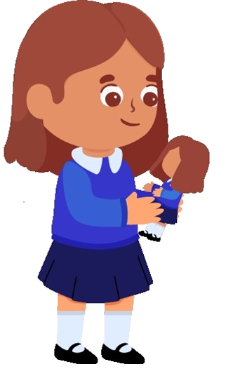
AUTOCONOCIMIENTO
01
INICIAL
BÁSICO
Identifica sus emociones, necesidades y la manera en que las expresa; sin embargo, puede guiar su conducta basándose en etiquetas, juicios y estereotipos.
Reconoce sus emociones, aunque necesita ayuda para expresarlas y manejarlas de forma adecuada. Identifica etiquetas hacia su persona y cómo éstas pueden limitar su conducta.
INTERMEDIO
AVANZADO
Expresa su estado anímico y pensamientos derivados de estereotipos y comentarios externos, pidiendo ayuda cuando le generan situaciones y/o relaciones desagradables. Aprecia las oportunidades de crecimiento, logrando objetivos propios y colectivos. Identifica y pone en marcha lo necesario para generar sensaciones de bienestar y relaciones interpersonales adecuadas.
Responde apropiadamente en momentos de calma, estrés, distracción o atención, a través de prácticas para calmar y organizar sus pensamientos. Pide ayuda en situaciones necesarias, expresando su agradecimiento.

Slide 4
AUTOCONOCIMIENTO
01
Favorecer la expresión de emociones, mostrando empatía y alternativas de acción en un momento preciso para favorecer la calma. Integrar actividades que permitan el análisis de su contexto (creencias, estereotipos) y su propia conducta. Reconocerle habilidades desarrolladas y comunicarle de manera clara y respetuosa sus áreas de oportunidad brindando alternativas de acción. Practicar un diario/ semanario de gratitud, y brindar espacios de escritura creativa para la expresión e identificación de pensamientos.
Para consulta de materiales referentes a Habilidades Socioemocionales:
https://seggtogob.sharepoint.com/:f:/s/HSE-PrimariaySecundaria/EgrPH3PHsT1NlHLdm6O3FlUBPYlF3XvAyXsREOu5fEKpQw?e=0dbv6T
RECOMENDACIONES

Slide 5

AUTONOMÍA
02
INICIAL
BÁSICO
Reconoce sus intereses, valores y aspectos culturales, mostrando dificultad para actuar en función de ellos.
Identifica las situaciones que afectan su bienestar e intenta resolverlas. Muestra dificultad para expresar su interés de participar con otras personas en acciones para la mejora de su entorno.
INTERMEDIO
AVANZADO
Genera puntos de vista informados e identifica soluciones que beneficien al entorno y a sí mismo, integrando el punto de vista de los demás.
Desarrolla soluciones creativas y flexibles para su beneficio y el de su entorno, mediante el pensamiento crítico y reflexivo.

Slide 6
AUTONOMÍA
02
Propiciar el pensamiento crítico, fortaleciendo su identidad y sentido de pertenencia del entorno familiar, escolar y social, fortaleciendo su autoestima, creatividad y responsabilidad en la búsqueda del bien común.
Para consulta de materiales referentes a Habilidades Socioemocionales:
https://seggtogob.sharepoint.com/:f:/s/HSE-PrimariaySecundaria/EgrPH3PHsT1NlHLdm6O3FlUBPYlF3XvAyXsREOu5fEKpQw?e=0dbv6T
RECOMENDACIONES

Slide 7
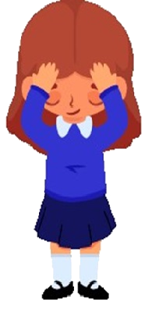
AUTOREGULACIÓN
03
INICIAL
BÁSICO
Intenta regular sus emociones mediante la reflexión, mostrando dificultad para expresarlas de manera clara y respetuosa, así como para distinguir entre la satisfacción inmediata y el bienestar a largo plazo.
Reconoce su capacidad para afrontar dificultades; sin embargo, requiere mayor conocimiento de sí mismo a fin de mejorar la toma de decisiones y la comunicación de sus emociones.
INTERMEDIO
AVANZADO
Es capaz de identificar y aplicar estrategias para la regulación de sus emociones como resultado de lo aprendido, expresando las emociones aflictivas con respeto y tranquilidad. Reconoce situaciones que le generan malestar y hace lo posible por resolverlas a fin de conservar un estado de bienestar. Toma decisiones, pensando antes de actuar.
Identifica relaciones conflictivas y conductas de riesgo, pidiendo ayuda cuando lo necesita.
Logra comunicar sus emociones de manera clara y respetuosa.

Slide 8
AUTOREGULACIÓN
03
Generar en el aula espacios de escucha activa y de orientación con estrategias para la regulación y expresión de sus emociones, así como la reorientación de estrategias cognitivas que le permitan alcanzar sus metas.
Para consulta de materiales referentes a Habilidades Socioemocionales:
https://seggtogob.sharepoint.com/:f:/s/HSE-PrimariaySecundaria/EgrPH3PHsT1NlHLdm6O3FlUBPYlF3XvAyXsREOu5fEKpQw?e=0dbv6T
RECOMENDACIONES

Slide 9

COLABORACIÓN
04
INICIAL
BÁSICO
Muestra, con dificultad, una actitud de cooperación, sin embargo, no logra terminar las tareas que le corresponden en un trabajo colaborativo en tiempo y forma. Su habilidad para comunicarse de manera asertiva debe ser fortalecida.
Trabaja de manera colaborativa, cuando muestra dificultad para reconocer e integrar las ideas de los demás que no sean afines a las propias.
INTERMEDIO
AVANZADO
Logra una comunicación fluida al exponer sus argumentos. Comprende la importancia del trabajo en equipo, por lo cual cumple sus compromisos en el mismo, por su impacto en el bienestar colectivo.
Lleva a la práctica iniciativas que promueven el bienestar colectivo, integrando la diversidad de opiniones. Requiere fortalecer sus habilidades para comunicarse de manera clara y respetuosa.

Slide 10
04
COLABORACIÓN
Favorecer el desarrollo de pautas de comunicación, diálogo y escucha, cultura colaborativa e inclusiva.
Para consulta de materiales referentes a Habilidades Socioemocionales:
https://seggtogob.sharepoint.com/:f:/s/HSE-PrimariaySecundaria/EgrPH3PHsT1NlHLdm6O3FlUBPYlF3XvAyXsREOu5fEKpQw?e=0dbv6T
RECOMENDACIONES

Slide 11
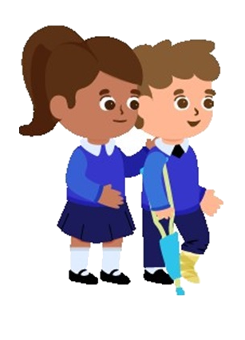
EMPATÍA
05
INICIAL
BÁSICO
Identifica situaciones de maltrato o exclusión; sin embargo, muestra dificultad para expresar su punto de vista, por lo que no propone acciones para evitarlo.
Reconoce la diversidad de opiniones, muestra dificultad para comprenderlas. En ocasiones, expresa su punto de vista respecto a las situaciones de maltrato o discriminación, o participa en acciones para evitarlo.
INTERMEDIO
AVANZADO
Comprende la importancia de las ideas de otras personas cuando no está de acuerdo con ellos. Expone sus ideas acerca del maltrato y expresiones de discriminación, proponiendo acciones para evitarlo.
Evalúa los efectos del maltrato y exclusión a las personas y colabora para restaurar su bienestar. Propone estrategias para abordar los conflictos de manera constructiva. Se involucra en acciones para el cuidado del entorno.

Slide 12
05
EMPATÍA
Generar estrategias que favorezcan el desarrollo de funciones ejecutivas como la atención, esencial para la cognición. Formular proyecto de vida para generar sentido de pertenencia, escala de valores. Fortalecer el reconocimiento y validación del grupo social al que se pertenece para lograr una sana convivencia.
Para consulta de materiales referentes a Habilidades Socioemocionales:
https://seggtogob.sharepoint.com/:f:/s/HSE-PrimariaySecundaria/EgrPH3PHsT1NlHLdm6O3FlUBPYlF3XvAyXsREOu5fEKpQw?e=0dbv6T
RECOMENDACIONES

Slide 13
¡Juntos Construimos el Mejor Sistema Educativo!
Dirección General de Política Educativa
Dirección de Evaluación
Departamento Práctica de la Enseñanza
RIMA
RIMA

